Slide 1
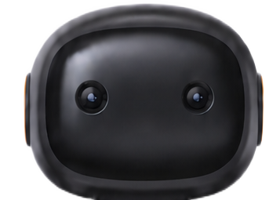
U3 · 机器视觉与目标识别
机器人的眼睛
—— 从图像编码读到像素与深度
U3 · 机器视觉与目标识别
K1 头部相机位置
像素网格 · 概念示意
1 / 29
Notes:
图像来源：知识库基础课程 L1_图像源文件/k1-摄像头.png；原素材台账记为公司自有 K1 局部图。公开分发授权范围待核；仅等比缩放。
内容定位：U3-L1_机器人的眼睛_PPT内容大纲.md 第1页；Notebook：U3-L1_机器人的眼睛.ipynb。

Slide 2
本课任务
图像里记录了什么
—— 解释表示方法，并用本机数据核对
图像由一组按行、列排列的数据组成。相机接收光线并形成电信号，经过数字化和图像处理后，得到可供程序读取的像素数据。
本课将比较位深、颜色通道和常见编码，并从机器人读取彩色图与深度图。实验记录以当前设备输出为准。
2 / 29
Notes:
P4: U3-L1_机器人的眼睛_PPT内容大纲.md · 第2页。
内容定位：U3-L1_机器人的眼睛_PPT内容大纲.md 第2页；Notebook：U3-L1_机器人的眼睛.ipynb。

Slide 3
第一部分 · 光与数字图像
光线怎样形成图像
—— 镜头、感光单元与图像处理
光线
镜头
感光单元
电信号
数字化
图像处理
数字图像
测量光变化
硬件感光单元经过读出与处理，才形成数字图像中的像素。
3 / 29
Notes:
依据 U3-L1_机器人的眼睛_PPT内容大纲.md 第3页；图形为原生可编辑示意，不代表实测或真机画面。
内容定位：U3-L1_机器人的眼睛_PPT内容大纲.md 第3页；Notebook：U3-L1_机器人的眼睛.ipynb。

Slide 4
第一部分 · 光与数字图像
像素是图像中的位置
—— 像素值记录该位置的数据
数字图像网格（示意）
18
42
61
24
像素位置
该位置像素值
第 2 行、第 3 列
示意值 210；数值不是实测
35
128
210
73
高
H
=
4
12
96
184
31
感光单元属于成像硬件；像素是数字图像中的位置。处理、重采样后，两者不一一对应。
8
47
80
16
宽 W = 4 列
4 / 29
Notes:
依据 U3-L1_机器人的眼睛_PPT内容大纲.md 第4页；图形为原生可编辑示意，不代表实测或真机画面。
内容定位：U3-L1_机器人的眼睛_PPT内容大纲.md 第4页；Notebook：U3-L1_机器人的眼睛.ipynb。

Slide 5
第一部分 · 光与数字图像
位深决定可表示的等级数
—— 从两种状态到 256 级灰度
1 bit
8 bit
无符号灰度
1 byte
8 位灰度像素
2 种状态
2⁸ = 256 级
0～255
8 bit
1 byte / pixel
等级数 = 2ⁿ；位深描述可编码的整数等级，不单独给出传感器精度。
5 / 29
Notes:
依据 U3-L1_机器人的眼睛_PPT内容大纲.md 第5页；图形为原生可编辑示意，不代表实测或真机画面。
内容定位：U3-L1_机器人的眼睛_PPT内容大纲.md 第5页；Notebook：U3-L1_机器人的眼睛.ipynb。

Slide 6
第一部分 · 光与数字图像
彩色像素记录三个通道
—— RGB8 与 BGR8 都是每像素 3 字节
RGB8
BGR8
R=24
G=132
B=210
B=210
G=132
R=24
R → G → B
B → G → R
3 × 8 bit = 3 byte / pixel
3 × 8 bit = 3 byte / pixel
通道顺序不同；通道数不等于硬件感光单元数。示例数值为示意。
6 / 29
Notes:
依据 U3-L1_机器人的眼睛_PPT内容大纲.md 第6页；图形为原生可编辑示意，不代表实测或真机画面。
内容定位：U3-L1_机器人的眼睛_PPT内容大纲.md 第6页；Notebook：U3-L1_机器人的眼睛.ipynb。

Slide 7
第一部分 · 光与数字图像
连续图像需要多少数据
—— 按尺寸、每像素字节数与帧率估算
544 × 448 × 3 = 731,136 byte ≈ 0.73 MB
0.731 MB/frame × 20 frame/s ≈ 14.6 MB/s
仅计像素数据；MB 按 10⁶ byte 计算，未计传输协议与其他负载。
7 / 29
Notes:
依据 U3-L1_机器人的眼睛_PPT内容大纲.md 第7页；图形为原生可编辑示意，不代表实测或真机画面。
内容定位：U3-L1_机器人的眼睛_PPT内容大纲.md 第7页；Notebook：U3-L1_机器人的眼睛.ipynb。

Slide 8
第一部分 · 光与数字图像
NV12 减少色度采样
—— 2×2 区域共用一组 U、V
NV12：2×2 亮度采样格（示意）
Y
Y
U
V
共享色度
共享色度
Y
Y
4Y + 1U + 1V = 6 byte
6 byte / (2×2)
= 1.5 byte/pixel
色度采样减少会损失颜色细节；与 JPEG 编码不同。
8 / 29
Notes:
依据 U3-L1_机器人的眼睛_PPT内容大纲.md 第8页；图形为原生可编辑示意，不代表实测或真机画面。
内容定位：U3-L1_机器人的眼睛_PPT内容大纲.md 第8页；Notebook：U3-L1_机器人的眼睛.ipynb。

Slide 9
第一部分 · 光与数字图像
查本机相机话题的编码
—— 用命令读取 encoding
!ros2 topic echo --once --field encoding /boostercamera/head/rgb
执行彩色话题查询并记录实际输出。安全提示：机器人安全支撑，只读数据。历史设备为 nv12，以本机为准
9 / 29
Notes:
依据 U3-L1_机器人的眼睛_PPT内容大纲.md 第9页；代码逐行摘自 Notebook 对应单元。当前页未展示运行输出。
内容定位：U3-L1_机器人的眼睛_PPT内容大纲.md 第9页；Notebook：U3-L1_机器人的眼睛.ipynb。

Slide 10
第二部分 · SDK 图像与数组
用 SDK 取一帧
—— 连接后读取图像编码
from boosteros.robots.booster import BoosterRobot
...
robot = BoosterRobot()
img = robot.get_image()
...
print("像素编码：", img.encoding)
BoosterRobot()→get_image()→.encoding；与话题通路对照。两次读取不保证同一时刻同一帧
10 / 29
Notes:
依据 U3-L1_机器人的眼睛_PPT内容大纲.md 第10页；代码逐行摘自 Notebook 对应单元。当前页未展示运行输出。
内容定位：U3-L1_机器人的眼睛_PPT内容大纲.md 第10页；Notebook：U3-L1_机器人的眼睛.ipynb。

Slide 11
第二部分 · SDK 图像与数组
转成 BGR8 后发生了什么
—— 表示改变，抽样细节无法恢复
话题图像
格式转换
SDK 图像
本机曾读到 NV12
NV12 → BGR8
本机曾读到 BGR8
示意依据：历史设备记录；本机编码仍须现场读取。转换改变通道表示和占用，不会恢复已丢失的色彩细节。
11 / 29
Notes:
依据 U3-L1_机器人的眼睛_PPT内容大纲.md 第11页；图形为原生可编辑示意，不代表实测或真机画面。
内容定位：U3-L1_机器人的眼睛_PPT内容大纲.md 第11页；Notebook：U3-L1_机器人的眼睛.ipynb。

Slide 12
第二部分 · SDK 图像与数组
图像对象带有尺寸和时间戳
—— 重新取图，再比较属性
img = robot.get_image()
print("画面尺寸：", img.width, "×", img.height)
print("时间戳：", round(img.header.timestamp, 3))
width、height、encoding、header.timestamp；重新运行取图格比较时间戳。只打印旧对象不会更新图像；时间戳变化不足以证明无延迟
12 / 29
Notes:
依据 U3-L1_机器人的眼睛_PPT内容大纲.md 第12页；代码逐行摘自 Notebook 对应单元。当前页未展示运行输出。
内容定位：U3-L1_机器人的眼睛_PPT内容大纲.md 第12页；Notebook：U3-L1_机器人的眼睛.ipynb。

Slide 13
第二部分 · SDK 图像与数组
数组先行后列
—— 坐标 (x,y)，索引 [y,x]
shape = (H, W, C)
arr = img.to_numpy()
print("数组形状（高, 宽, 通道）：", arr.shape)
print("数据类型：", arr.dtype)
...
h, w = arr.shape[0], arr.shape[1]
cy, cx = h // 2, w // 2
print("画面中心的像素值：", arr[cy, cx])
18
42
61
24
35
128
210
73
12
96
184
31
8
47
80
16
网格为示意
(x,y)=(1,2) → arr[2,1]
中心按实际尺寸计算；类型与像素值以本机为准。BGR 数值按蓝、绿、红解释。
13 / 29
Notes:
依据 U3-L1_机器人的眼睛_PPT内容大纲.md 第13页；图中公式与调用用于说明代码关系。Notebook 原文摘录：
arr = img.to_numpy()
print("数组形状（高, 宽, 通道）：", arr.shape)
print("数据类型：", arr.dtype)
...
h, w = arr.shape[0], arr.shape[1]
cy, cx = h // 2, w // 2
print("画面中心的像素值：", arr[cy, cx])
内容定位：U3-L1_机器人的眼睛_PPT内容大纲.md 第13页；Notebook：U3-L1_机器人的眼睛.ipynb。

Slide 14
第二部分 · SDK 图像与数组
常见编码怎样比较
—— 表示方式、占用与用途
编码 / 通道或位深 / 平均 byte·pixel⁻¹ / 常见用途
nv12
Y + 共享 UV
1.5
相机/视频输出与传输
bgr8
B、G、R
3
OpenCV 彩色数组
rgb8
R、G、B
3
PIL / Matplotlib 显示
mono8
单通道 8 bit
1
256 级灰度
mono16
单通道 16 bit
2
深度等单通道数值
仅按像素负载估算；实际消息还含步长、对齐等开销。
14 / 29
Notes:
依据 U3-L1_机器人的眼睛_PPT内容大纲.md 第14页；图形为原生可编辑示意，不代表实测或真机画面。
内容定位：U3-L1_机器人的眼睛_PPT内容大纲.md 第14页；Notebook：U3-L1_机器人的眼睛.ipynb。

Slide 15
第二部分 · SDK 图像与数组
使用图像前核对颜色顺序
—— 编码与接收工具要匹配
显示图像前要核对编码与显示工具的通道约定。把 BGR 数据按 RGB 解释，画面中的红、蓝可能互换；记录时同时写明编码和数组类型。
mono16 有 65536 个整数等级，但实际距离精度和有效范围还取决于传感器、噪声、标定及数值缩放。彩色图记录表填写：图像尺寸、encoding、dtype、像素坐标、像素值及通道解释。
15 / 29
Notes:
P4: U3-L1_机器人的眼睛_PPT内容大纲.md · 第15页。
内容定位：U3-L1_机器人的眼睛_PPT内容大纲.md 第15页；Notebook：U3-L1_机器人的眼睛.ipynb。

Slide 16
第三部分 · 深度与实测距离
深度图记录距离相关数值
—— 单通道也可以表示距离
同一构造场景：彩色表示
同一构造场景：深度显示
A
B
构造示意；非统一测试图或模型输出
灰度映射示意：近亮、远暗；非测量值
彩色记录颜色；深度为单通道数值。显示映射可变，此图不表示已配准的相机帧。
近 ← 本图显示约定 → 远
16 / 29
Notes:
依据 U3-L1_机器人的眼睛_PPT内容大纲.md 第16页；图形为原生可编辑示意，不代表实测或真机画面。
内容定位：U3-L1_机器人的眼睛_PPT内容大纲.md 第16页；Notebook：U3-L1_机器人的眼睛.ipynb。

Slide 17
第三部分 · 深度与实测距离
查看本机深度图
—— 分别读取话题与 SDK 的编码
!ros2 topic echo --once --field encoding /boostercamera/head/depth
depth = robot.get_image(img_type="depth")
...
print("深度图尺寸：", depth.width, "×", depth.height)
print("深度图编码：", depth.encoding)
查询深度话题，get_image(img_type="depth") 打印尺寸与编码；历史两处均为 mono16。编码相同不证明 SDK 没有其他处理
17 / 29
Notes:
依据 U3-L1_机器人的眼睛_PPT内容大纲.md 第17页；代码逐行摘自 Notebook 对应单元。当前页未展示运行输出。
内容定位：U3-L1_机器人的眼睛_PPT内容大纲.md 第17页；Notebook：U3-L1_机器人的眼睛.ipynb。

Slide 18
第三部分 · 深度与实测距离
按深度数组尺寸取中心
—— 核对形状、类型和中心值
d_arr = depth.to_numpy()
print("数组形状：", d_arr.shape, "数据类型：", d_arr.dtype)
...
dh, dw = d_arr.shape[0], d_arr.shape[1]
dcy, dcx = dh // 2, dw // 2
print("画面中心点的深度值：", d_arr[dcy, dcx])
深度数组可能是 (H,W) 或 (H,W,1)；打印实际形状和类型，再取中心。彩色图与深度图尺寸分别核对
18 / 29
Notes:
依据 U3-L1_机器人的眼睛_PPT内容大纲.md 第18页；代码逐行摘自 Notebook 对应单元。当前页未展示运行输出。
内容定位：U3-L1_机器人的眼睛_PPT内容大纲.md 第18页；Notebook：U3-L1_机器人的眼睛.ipynb。

Slide 19
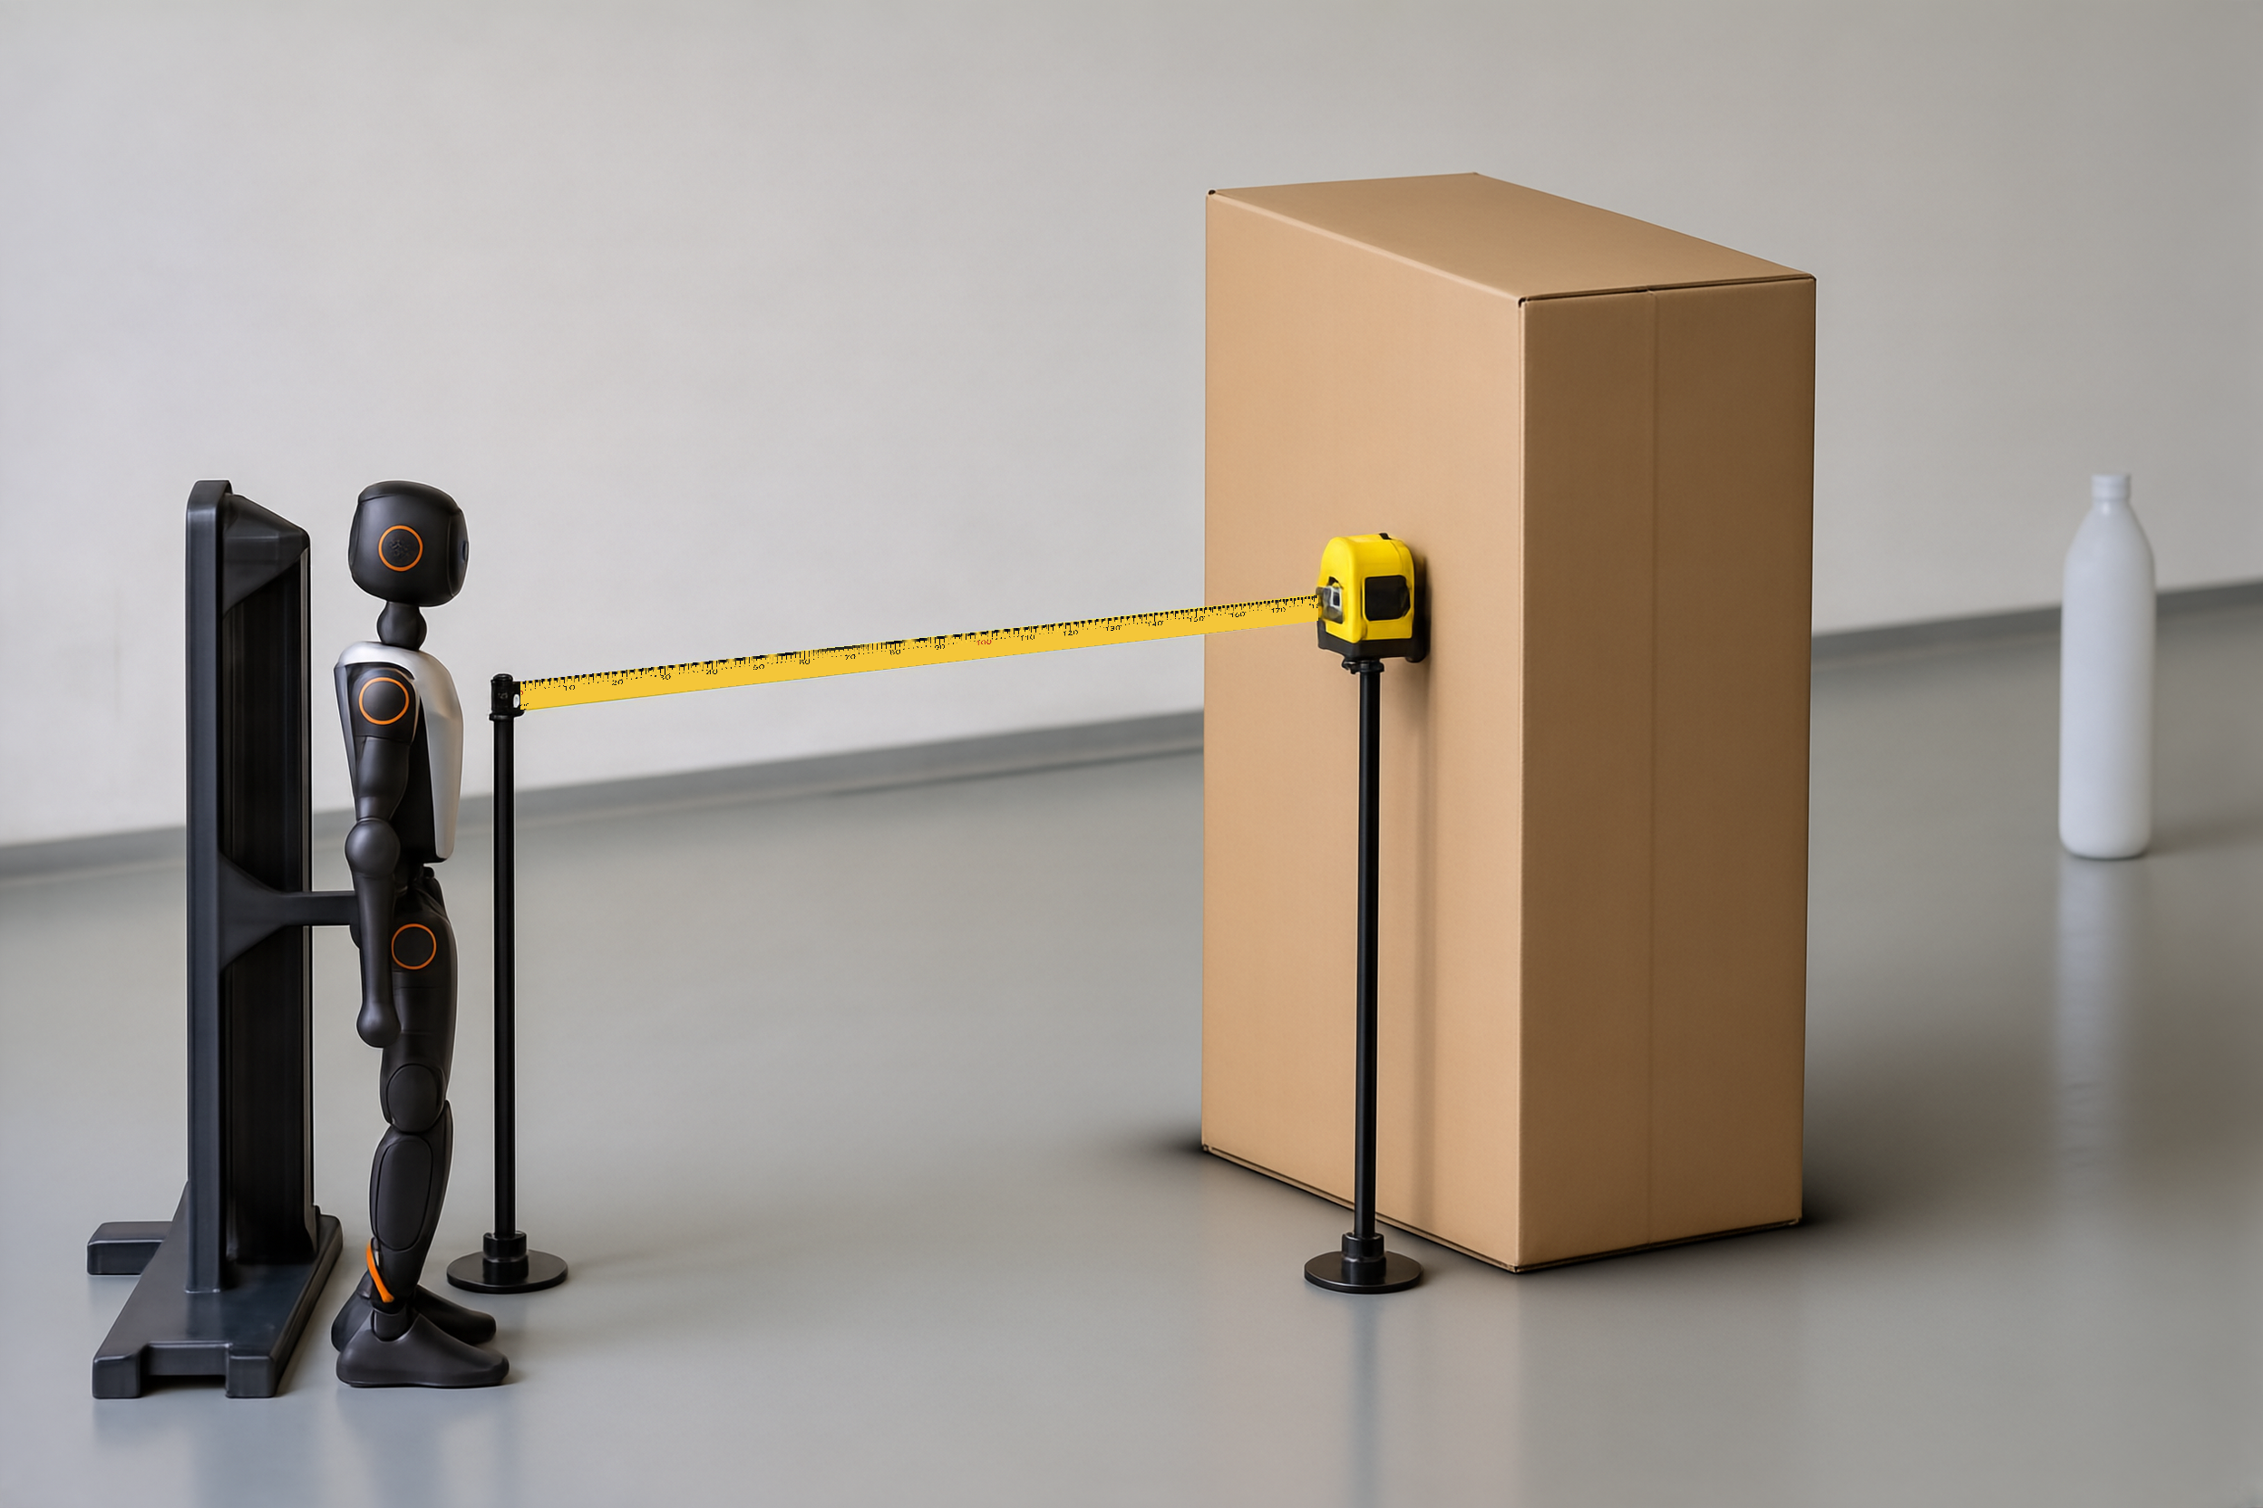

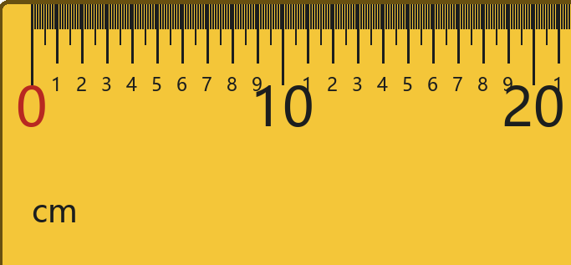
第三部分 · 深度与实测距离
取点前确认目标对应
—— 未确认配准时使用深度图中心
实验摆位 · 侧面观察
目标深度示意 · K1视角
纸箱正面
后方瓶子
K1相机
正面同距，灰度一致
瓶子更远
卷尺：相机参考面 → 纸箱正面
(W//2, H//2)
机身固定
尺带刻度细节
距离读数由学生现场填写
近
远
越近越白，越远越黑
彩色坐标未确认配准时不可套用
教学构造示意；非真机实拍或实测结果。
19 / 29
Notes:
依据 U3-L1_机器人的眼睛_PPT内容大纲.md 第19页；图形为原生可编辑示意，不代表实测或真机画面。
内容定位：U3-L1_机器人的眼睛_PPT内容大纲.md 第19页；Notebook：U3-L1_机器人的眼睛.ipynb。

Slide 20
第三部分 · 深度与实测距离
每换一个距离都重新取图
—— 至少记录两组有效深度与卷尺值
depth = robot.get_image(img_type="depth")
d_arr = depth.to_numpy()
dh, dw = d_arr.shape[:2]
target_x, target_y = dw // 2, dh // 2 # 默认读深度图中心；核对后可改为其他指定点
if 0 <= target_x < dw and 0 <= target_y < dh:
point = d_arr[target_y, target_x].item()
print("指定坐标：", (target_x, target_y), "深度值：", point)
else:
print("坐标超出深度图范围，请按实际宽高修改")
新深度帧→按实际宽高定点→边界检查→取值；同步填写坐标、深度、实测米数。0、明显跳变或背景读数先排查
20 / 29
Notes:
依据 U3-L1_机器人的眼睛_PPT内容大纲.md 第20页；代码逐行摘自 Notebook 对应单元。当前页未展示运行输出。
内容定位：U3-L1_机器人的眼睛_PPT内容大纲.md 第20页；Notebook：U3-L1_机器人的眼睛.ipynb。

Slide 21
第三部分 · 深度与实测距离
用实测数据核对单位
—— 比值用于推测，再查设备说明
组次
深度值
卷尺距离（m）
比值
单位判断依据
用同次有效测量计算 深度值 ÷ 实测米数。比值接近 1000 可作为毫米单位的线索，仍须核对设备说明。
21 / 29
Notes:
依据 U3-L1_机器人的眼睛_PPT内容大纲.md 第21页；图形为原生可编辑示意，不代表实测或真机画面。
内容定位：U3-L1_机器人的眼睛_PPT内容大纲.md 第21页；Notebook：U3-L1_机器人的眼睛.ipynb。

Slide 22
第四部分 · 订阅与计数
持续收图使用回调
—— 内存暂存，短时观察
saved = []
...
def on_image(image):
saved.append(image) # 每来一帧，存进列表
if len(saved) % 30 == 0:
print(f"已收到 {len(saved)} 帧")
...
sub = robot.subscribe_image(on_image)
saved=[]、回调追加、subscribe_image()；与单次 get_image() 比较。接下来连续完成计时和退订；暂停前先退订
22 / 29
Notes:
依据 U3-L1_机器人的眼睛_PPT内容大纲.md 第22页；代码逐行摘自 Notebook 对应单元。当前页未展示运行输出。
内容定位：U3-L1_机器人的眼睛_PPT内容大纲.md 第22页；Notebook：U3-L1_机器人的眼睛.ipynb。

Slide 23
第四部分 · 订阅与计数
接收速率由测量窗口计算
—— 帧数差除以实际耗时
start_count = len(saved)
start_time = time.perf_counter()
time.sleep(3)
elapsed = time.perf_counter() - start_time
received = len(saved) - start_count
...
print("平均接收速率：", round(received / elapsed, 1), "帧/秒")
起止计数差 received；perf_counter() 实测 elapsed；received/elapsed。sleep(3) 不是精确三秒保证，手动切格时间不计入窗口
23 / 29
Notes:
依据 U3-L1_机器人的眼睛_PPT内容大纲.md 第23页；代码逐行摘自 Notebook 对应单元。当前页未展示运行输出。
内容定位：U3-L1_机器人的眼睛_PPT内容大纲.md 第23页；Notebook：U3-L1_机器人的眼睛.ipynb。

Slide 24
第四部分 · 订阅与计数
测量后立即退订
—— 释放暂存图像，保留记录值
sub.unsubscribe()
saved.clear() # 释放本实验暂存的图像；received 中仍保留窗口帧数
print("已退订并清理暂存图像")
sub.unsubscribe()、saved.clear()；保留 received、elapsed 填表。接收速率受处理与转换影响，未必等于话题发布频率；没有生成图片文件
24 / 29
Notes:
依据 U3-L1_机器人的眼睛_PPT内容大纲.md 第24页；代码逐行摘自 Notebook 对应单元。当前页未展示运行输出。
内容定位：U3-L1_机器人的眼睛_PPT内容大纲.md 第24页；Notebook：U3-L1_机器人的眼睛.ipynb。

Slide 25
第五部分 · 记录与解释
用记录检查实验是否完成
—— 核对编码、坐标、深度和计数
逐项核对：①记录话题与 SDK 的彩色图编码，说明本机格式转换的作用及信息限制；②读取 width、height、encoding，重新取图后比较时间戳；③核对数组形状和类型，按 [y,x] 读取中心像素值。
④记录深度编码与形状，区分中心点和另选的指定点；⑤至少两组有效深度与卷尺距离对照，结合设备说明核对单位，并区分位深、量程和精度；⑥记录订阅窗口实际时长、收到帧数及接收速率，完成退订和暂存清理。缺项标记待补。
25 / 29
Notes:
P4: U3-L1_机器人的眼睛_PPT内容大纲.md · 第25页。 现场输出/实测素材待补，当前为审查版。
内容定位：U3-L1_机器人的眼睛_PPT内容大纲.md 第25页；Notebook：U3-L1_机器人的眼睛.ipynb。

Slide 26
第五部分 · 记录与解释
怎样让图像数据成为可用信息
—— 目标、距离与处理速度
思考并结合本组记录回答：①彩色图与深度图分别提供什么信息？要把目标颜色与距离联系起来，还需确认哪些坐标对应关系？
②NV12 转成 BGR8 后，通道数和数据量如何变化？哪些细节无法通过转换恢复？③输入为 20 帧/秒、程序串行处理每帧需 1 秒时，处理速度与输入速度有什么差距？队列可能怎样变化，系统可能怎样处理积压？
26 / 29
Notes:
P4: U3-L1_机器人的眼睛_PPT内容大纲.md · 第26页。
内容定位：U3-L1_机器人的眼睛_PPT内容大纲.md 第26页；Notebook：U3-L1_机器人的眼睛.ipynb。

Slide 27
第五部分 · 学习评价
编码与距离数据怎样解释
—— 独立完成判断与实测填空
1. 本机深度图用 mono16 表示，像素数据记录距离相关数值，单通道不等于灰度明暗。（ ）
2. 仅把 NV12 转为 BGR8，就能恢复色度抽样前的全部颜色细节。（ ）
3. 本机彩色图实测尺寸是 ______ × ______，话题编码是 ______，SDK 编码是 ______。订阅测量窗口内收到 N 帧，实测耗时 T 秒，平均接收速率为 ______ 帧/秒。
27 / 29
Notes:
内容定位：U3-L1_机器人的眼睛_PPT内容大纲.md 第27页；Notebook：U3-L1_机器人的眼睛.ipynb。
参考答案（教师留存，导出学生 PDF 时移除）：
> 1. √。2. ×，格式转换不能恢复已丢失的色彩细节。3. 以本机实测为准，课程设备此前为 544；448；`nv12`；`bgr8`；N/T。4. A。

Slide 28
第五部分 · 学习评价
位深能说明什么
—— 在相同单位与缩放下比较范围
4. 关于 mono16 与 mono8，正确的是（ ）
A. 在相同单位与缩放规则下，16 位无符号整数可表示的数值范围更大
B. 16 位传感器的物理测量精度一定是 8 位的 256 倍
C. 8 位数值无论采用什么单位都不能表示十米
D. 单通道图像只能记录明暗
28 / 29
Notes:
内容定位：U3-L1_机器人的眼睛_PPT内容大纲.md 第28页；Notebook：U3-L1_机器人的眼睛.ipynb。
参考答案（教师留存，导出学生 PDF 时移除）：
> 1. √。2. ×，格式转换不能恢复已丢失的色彩细节。3. 以本机实测为准，课程设备此前为 544；448；`nv12`；`bgr8`；N/T。4. A。

Slide 29
课后可选阅读
视觉应用与图像转换
—— 用 Notebook 两篇阅读补充调试认识
阅读入口：本课 Notebook“十、扩展阅读一：视觉能力在机器人里的用法”和“十一、扩展阅读二：图像格式转换的代价”。
阅读后回答：视觉应用集成与现场运维分别检查什么？硬件输出、ROS 消息与算法输入怎样衔接？OpenCV 和 cv_bridge 各有什么作用，哪些转换会增加处理时间或改变数据表示？
29 / 29
Notes:
P4: U3-L1_机器人的眼睛_PPT内容大纲.md · 第29页。
内容定位：U3-L1_机器人的眼睛_PPT内容大纲.md 第29页；Notebook：U3-L1_机器人的眼睛.ipynb。

